Slide 1
La dysbiose induite par un régime hyperlipidique favorise la stéatose hépatique via l’axe acides biliaires–FXR
Soutenance de thèse de doctorat
Présentée par Prénom NOM Direction Pr Prénom NOM
Spécialité Nutrition et physiologie Unité UMR XXXX
Soutenue le 12 décembre 2026, Université XX
Notes:
Cette diapositive (moins de 30 s) : la présidence du jury ouvre la séance puis vous donne la parole. Commencez par « Madame la Présidente, Mesdames et Messieurs les membres du jury » (à adapter), remerciez brièvement le jury d’avoir accepté d’évaluer ce travail, puis annoncez le titre.
Astuce : un titre long peut tenir sur trois lignes ; ne descendez pas sous 30 pt. Cliquez sur l’icône en haut à gauche pour insérer le logo de l’établissement.
Modèles de recherche SciDraw AI · sci-draw.com/fr · Version exemple : sujet, noms et données sont fictifs et servent uniquement à montrer le contenu attendu.

Slide 2
À lire avant de commencer
Mode d’emploi · diapositive masquée en diaporama
1 Remplacer le contenu
2 Insérer une figure
Sujet, noms et chiffres sont fictifs ; les graphiques portent la mention « données fictives ». Remplacez-les diapositive par diapositive.
Cliquez sur l’icône du cadre : l’image s’y place seule. Pour un schéma dans le même style, suivez le lien sous la figure : le prompt est prérempli.
3 Modifier un graphique
4 Changer les couleurs
Les graphiques sont natifs : clic droit → Modifier les données. Le graphique se met à jour tout seul.
Création → Variantes → Couleurs recolore tout le fichier. La police Arial s’affiche partout (Windows, Mac).
Durée Thèse : exposé d’environ 45 min (voir l’école doctorale), puis questions du jury. Mémoire de master : 15 à 20 min. Cette page et les deux dernières sont masquées en diaporama.
Notes:
Mode d’emploi, masqué en diaporama. Vous pouvez le supprimer après lecture.
Modèles de recherche SciDraw AI · sci-draw.com/fr · Version exemple : sujet, noms et données sont fictifs et servent uniquement à montrer le contenu attendu.

Slide 3
Composition du jury
Jury
Membre | Établissement | Rôle
Pr Prénom NOM | Université XX | Rapporteure
Dr Prénom NOM, DR Inserm | Institut XX | Rapporteur
Pr Prénom NOM | Université XX | Examinatrice
Dr Prénom NOM, CR CNRS | Laboratoire XX | Examinateur
Pr Prénom NOM | Université XX | Directeur de thèse
Dr Prénom NOM, MCF | Université XX | Co-encadrante, invitée
La présidence est désignée par les membres du jury le jour de la soutenance : ajoutez-la ensuite.
Notes:
Cette diapositive : laissez-la affichée pendant que la présidence présente le jury, puis passez au plan.
Astuce : vérifiez les titres (Pr, Dr, HDR) et les établissements avec l’arrêté de désignation du jury ; une erreur sur un nom se remarque tout de suite.
Modèles de recherche SciDraw AI · sci-draw.com/fr · Version exemple : sujet, noms et données sont fictifs et servent uniquement à montrer le contenu attendu.

Slide 4
Plan de l’exposé
Plan
01
Contexte et problématique
Pourquoi cette question ?
La question de la thèse
La dysbiose induite par un régime hyperlipidique favorise-t-elle la stéatose en modifiant les acides biliaires et en freinant FXR dans le foie ?
Posez cette question dès le début : chaque chapitre y répond.
02
Démarche et méthodes
Comment y répondre ?
03
Résultats
Un chapitre, une réponse
04
Conclusion et perspectives
Apports, limites, suites
05
Valorisation
Articles, communications
Notes:
Cette diapositive (20 s) : parcourez le plan, puis lisez la question à droite. C’est le fil rouge de toute la soutenance.
Modèles de recherche SciDraw AI · sci-draw.com/fr · Version exemple : sujet, noms et données sont fictifs et servent uniquement à montrer le contenu attendu.

Slide 5
Contexte et problématique
01
Un enjeu de santé, ce que l’on sait déjà, et le maillon qui manque
Notes:
Diapositive de transition : 3 à 5 s, par exemple « Je commencerai par le contexte ».
Modèles de recherche SciDraw AI · sci-draw.com/fr · Version exemple : sujet, noms et données sont fictifs et servent uniquement à montrer le contenu attendu.

Slide 6
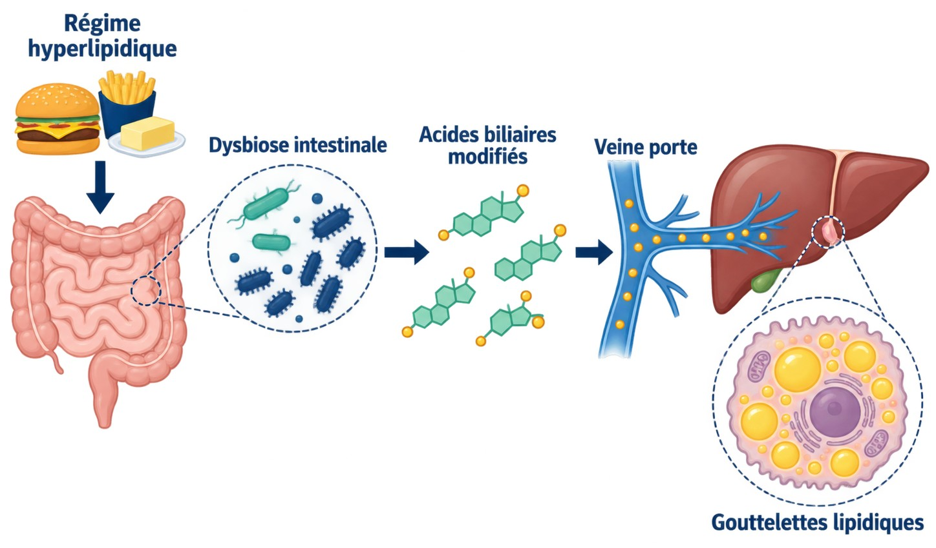
L’axe intestin–foie, du régime à la stéatose
01 Contexte et problématique
Enjeu
La stéatose hépatique métabolique (MASLD), très fréquente, est liée à l’alimentation.
Acquis
Le microbiote modifie les acides biliaires, qui gagnent le foie par la veine porte.
Verrou
Le lien causal entre dysbiose, signal biliaire et lipides hépatiques reste flou.
Intérêt
Cibler le microbiote ou les acides biliaires.
Figure 1.1 Le régime hyperlipidique favorise la stéatose via l’axe intestin–foie
✦ Schéma à générer avec SciDraw AI, prompt prérempli. Ouvrir SciDraw AI →
Notes:
Cette diapositive (1 min) : quatre phrases, « enjeu → acquis → verrou → intérêt » ; la dernière amène la problématique.
Le jury demande souvent : « Quel est l’intérêt concret de cette question ? » Préparez une population ou une application précise.
Prompt de la figure : l’exemple a été généré avec le texte ci-dessous. Le lien sous la figure le préremplit ; vous pouvez aussi le copier et remplacer l’objet, les étapes et les étiquettes par les vôtres :
Dessine un schéma de contexte sur l’axe intestin–foie, style vectoriel plat, fond blanc, bleu marine et vert d’eau comme couleurs principales, quelques touches d’ambre. Quatre étapes de gauche à droite, reliées par des flèches : ① « Régime hyperlipidique » ; ② « Dysbiose intestinale », montrée par moins de bactéries bénéfiques et davantage de bactéries opportunistes, sans autre texte ; ③ « Acides biliaires modifiés » ; ④ « Veine porte », qui mène au foie, puis un hépatocyte agrandi rempli de « Gouttelettes lipidiques ». À gauche l’intestin et son microbiote, à droite le foie et l’hépatocyte agrandi. Pas de titre dans l’image : uniquement ces cinq étiquettes, en français, courtes et bien lisibles.
Modèles de recherche SciDraw AI · sci-draw.com/fr · Version exemple : sujet, noms et données sont fictifs et servent uniquement à montrer le contenu attendu.

Slide 7
État de l’art : des corrélations, peu de causalité
01 Contexte et problématique
Axe de recherche | Acquis | Limites
Microbiote et stéatose | Chez l’humain et l’animal, la stéatose s’accompagne d’une dysbiose | Surtout des études transversales : causalité incertaine
Signal biliaire | Les acides biliaires activent FXR et TGR5, qui règlent le métabolisme lipidique | Lien flou entre acides biliaires d’origine microbienne et phénotype hépatique
Interventions | Probiotiques et TMF réduisent la stéatose dans certains modèles | Voie d’action rarement démontrée directement
Verrou Il manque la chaîne complète dysbiose → acides biliaires → FXR hépatique → lipides : c’est la question de cette thèse.
Notes:
Cette diapositive (1 min à 1 min 30) : ne lisez pas le tableau. Pour chaque ligne, deux phrases : « on sait… », « mais… ». Terminez sur le verrou.
Astuce : dans le tableau, « Auteur et al., année » suffit ; les références complètes sont dans le manuscrit. La version exemple ne cite pas de travaux réels : mettez vos propres références.
Modèles de recherche SciDraw AI · sci-draw.com/fr · Version exemple : sujet, noms et données sont fictifs et servent uniquement à montrer le contenu attendu.

Slide 8
Problématique et objectifs
01 Contexte et problématique
Problématique La dysbiose induite par un régime hyperlipidique favorise-t-elle la stéatose en modifiant les acides biliaires et en freinant FXR dans le foie ?
Objectif 1
Objectif 2
Objectif 3
Décrire l’évolution du microbiote et des acides biliaires sous régime hyperlipidique
Établir le rôle du signal acides biliaires–FXR dans l’accumulation de lipides
Tester la causalité par un agoniste de FXR et une transplantation fécale
Chapitre 2
Chapitre 3
Chapitre 4
Notes:
Cette diapositive (30 à 45 s) : lisez la problématique, puis « trois objectifs, qui correspondent aux chapitres 2 à 4 ».
Le jury demande souvent : « Comment s’articulent vos trois objectifs ? » Réponse : observation → mécanisme → validation.
Modèles de recherche SciDraw AI · sci-draw.com/fr · Version exemple : sujet, noms et données sont fictifs et servent uniquement à montrer le contenu attendu.

Slide 9
Démarche et méthodes
02
Ce qui a été étudié, et comment : stratégie et plan expérimental
Notes:
Transition : une phrase suffit.
Modèles de recherche SciDraw AI · sci-draw.com/fr · Version exemple : sujet, noms et données sont fictifs et servent uniquement à montrer le contenu attendu.

Slide 10
Démarche générale de la thèse
02 Démarche et méthodes
Problématique : la dysbiose favorise-t-elle la stéatose via l’axe acides biliaires–FXR ?
1 Observation
2 Mécanisme
3 Validation
Conclusion
Le microbiote agit sur les lipides du foie via FXR
• Souris sous régime hyperlipidique
• Séquençage ARNr 16S
• Phénotype hépatique
• Métabolomique ciblée des acides biliaires
• Voie FXR–SHP
• Corrélations
• Agoniste de FXR
• Transplantation fécale (TMF)
• Phénotype et voie
Chapitre 2
Chapitre 3
Chapitre 4
✦ Formes modifiables : changez le texte directement. Version image de la démarche : prompt prérempli. Ouvrir SciDraw AI →
Notes:
Cette diapositive (1 min) est la « carte » de la soutenance : 1 → 2 → 3, à quelle question répond chaque volet et dans quel chapitre il se trouve.
Astuce : tout est en formes PowerPoint ; modifier le texte ou ajouter un volet ne demande pas de redessiner.
Pour une version image de la démarche, suivez le lien en bas de la diapositive ou copiez ce texte en remplaçant les crochets :
Dessine la démarche générale d’une thèse, disposition horizontale, fond blanc, style vectoriel plat. Trois volets : [volet 1 et méthodes] ; [volet 2 et méthodes] ; [volet 3 et méthodes]. Flèches entre les volets, et à droite la conclusion : [votre conclusion]. Sous chaque volet, le chapitre correspondant. Étiquettes en français.
Modèles de recherche SciDraw AI · sci-draw.com/fr · Version exemple : sujet, noms et données sont fictifs et servent uniquement à montrer le contenu attendu.

Slide 11
Matériels et méthodes
02 Démarche et méthodes
Modèle et groupes
Souris C57BL/6J mâles, 3 groupes randomisés, n = 10 :
  Témoin : régime standard
  HFD : 60 % de l’énergie en lipides
  HFD + agoniste de FXR
Durée : 12 semaines.
Analyses
  Séquençage ARNr 16S (fèces)
  Acides biliaires : LC-MS/MS ciblée
  Foie : HE et rouge huile O
  RT-qPCR et western blot : FXR, SHP, SREBP-1c
Statistiques
  ANOVA à un facteur, test post hoc de Tukey
  Diversité : indice de Shannon, PERMANOVA
  Effectifs : calcul de puissance sur étude pilote
Seuil de significativité : p < 0,05.
Notes:
Cette diapositive (1 min) : le modèle, ce qui a été mesuré, comment les groupes sont comparés. Les détails sont dans le manuscrit.
Le jury demande souvent : « Pourquoi uniquement des mâles ? », « Comment avez-vous fixé les effectifs ? » Les réponses sont dans les diapositives de réserve.
Modèles de recherche SciDraw AI · sci-draw.com/fr · Version exemple : sujet, noms et données sont fictifs et servent uniquement à montrer le contenu attendu.

Slide 12
Résultats
03
Un chapitre, une réponse : observation → mécanisme → validation
Notes:
Transition. Les résultats occupent environ la moitié de l’exposé : dupliquez les diapositives 13 à 15 pour chaque résultat important de vos chapitres.
Modèles de recherche SciDraw AI · sci-draw.com/fr · Version exemple : sujet, noms et données sont fictifs et servent uniquement à montrer le contenu attendu.

Slide 13
À 12 semaines, les TG hépatiques sont 1,8 fois plus élevés
03 Résultats · Chapitre 2
Messages clés
À 12 semaines : 33,1 ± 3,4 mg/g sous HFD contre 18,2 ± 2,1 mg/g chez les témoins (p < 0,001).
Différence significative dès la 8e semaine.
Rouge huile O : nette hausse des gouttelettes lipidiques (manuscrit, fig. 2.3).
Figure 2.2 TG hépatiques par semaine (données fictives, moyenne ± é.-t., n = 10)
✦ Clic droit → Modifier les données, ou refaites la figure dans SciVis. Ouvrir dans SciVis →
Notes:
Cette diapositive (1 min à 1 min 30) : le titre est le résultat. Lisez-le, puis montrez le graphique : « ici les témoins, ici le groupe HFD ».
Astuce : un titre-message se retient mieux qu’un titre « Résultat 1 ».
Graphique : graphique PowerPoint natif. Clic droit → Modifier les données pour mettre vos moyennes ; les barres d’erreur se modifient dans Format des barres d’erreur → Personnalisé.
Modèles de recherche SciDraw AI · sci-draw.com/fr · Version exemple : sujet, noms et données sont fictifs et servent uniquement à montrer le contenu attendu.

Slide 14
La dysbiose s’accompagne de plus d’acides biliaires conjugués
03 Résultats · Chapitre 3
Figure 3.1 Composition du microbiote par phylum (données fictives)
Figure 3.2 AB conjugués sériques (données fictives, moyenne ± é.-t.)
À retenir Plus de Firmicutes, moins de Bacteroidetes ; acides biliaires conjugués : de 21 % à 38 %.
Notes:
Cette diapositive (1 min à 1 min 30) : à gauche « le microbiote change », à droite « les acides biliaires aussi » ; l’encadré relie les deux.
Le jury demande souvent : « Le niveau du phylum suffit-il ? Et au niveau du genre ? » Gardez les genres en réserve ou en annexe du manuscrit.
Modèles de recherche SciDraw AI · sci-draw.com/fr · Version exemple : sujet, noms et données sont fictifs et servent uniquement à montrer le contenu attendu.

Slide 15
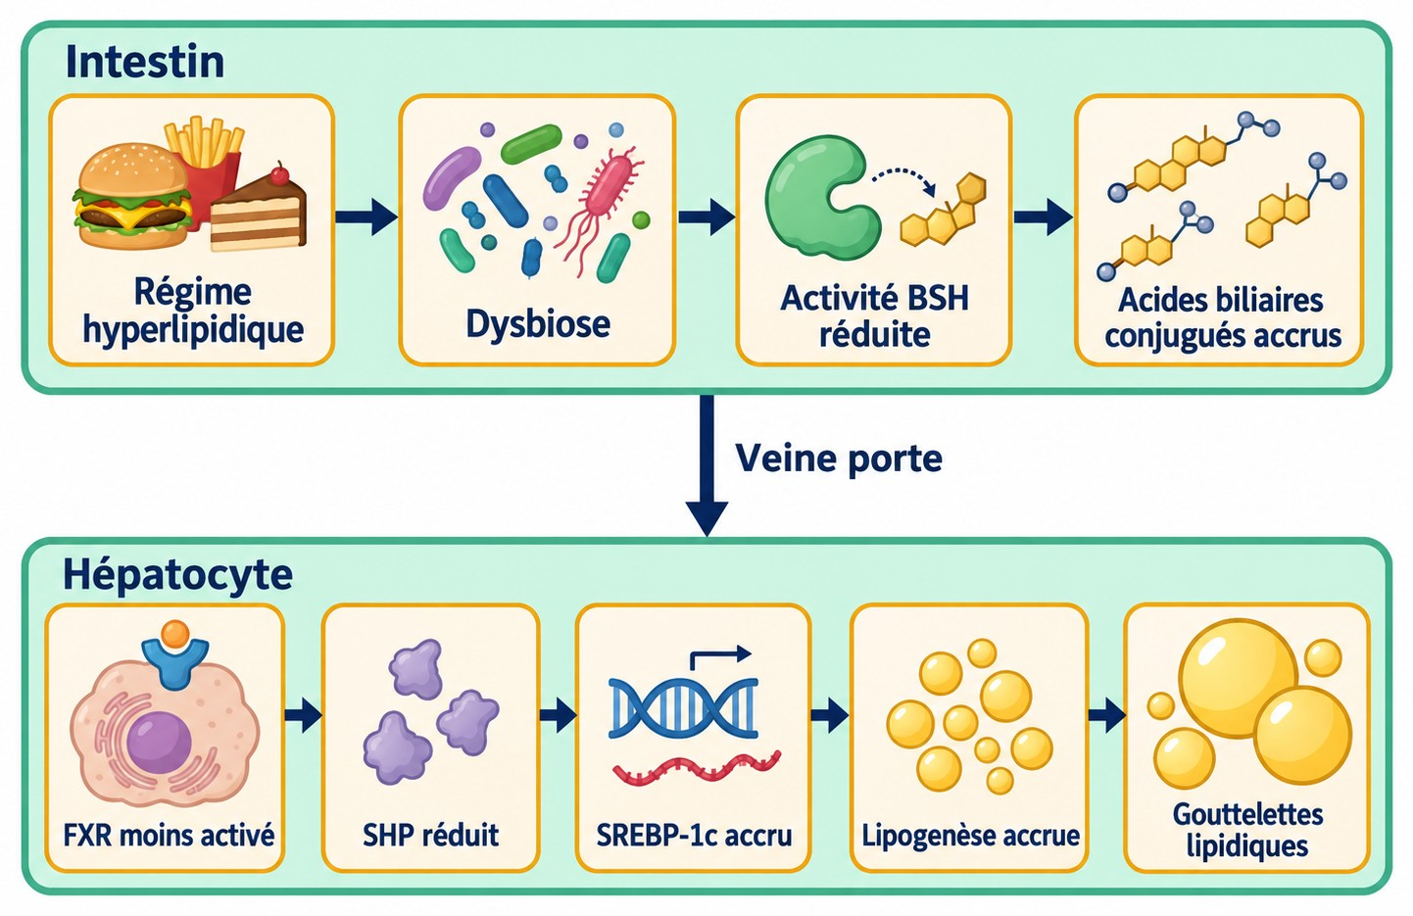
Rétablir FXR corrige en partie la stéatose
03 Résultats · Chapitre 4
Agoniste de FXR
SHP rétabli, SREBP-1c diminué, TG hépatiques −32 %.
Transplantation fécale
Des souris sous régime standard recevant le microbiote HFD reproduisent le profil biliaire et la stéatose.
Conclusion
L’axe microbiote–acides biliaires–FXR est un maillon clé de la stéatose.
Figure 4.5 Modèle : l’axe microbiote–acides biliaires–FXR et les lipides du foie
✦ Schéma à générer avec SciDraw AI, prompt prérempli. Ouvrir SciDraw AI →
Notes:
Cette diapositive (1 min 30) : ce que montre chaque expérience de validation, puis le schéma de gauche qui relie tous les résultats en une seule chaîne.
Prompt de la figure : l’exemple a été généré avec le texte ci-dessous. Le lien sous la figure le préremplit ; remplacez la voie et les molécules par les vôtres :
Dessine un schéma de mécanisme, style vectoriel plat, fond blanc, couleurs bleu marine, vert d’eau et ambre. L’image est divisée en deux bandeaux. En haut, « Intestin » : « Régime hyperlipidique » → « Dysbiose » → « Activité BSH réduite » → « Acides biliaires conjugués accrus ». En bas, « Hépatocyte » : « FXR moins activé » → « SHP réduit » → « SREBP-1c accru » → « Lipogenèse accrue » → « Gouttelettes lipidiques ». Les deux bandeaux sont reliés par une flèche vers le bas étiquetée « Veine porte ». Toutes les flèches sont bleu marine et indiquent une relation de cause à effet ; aucun symbole d’inhibition, aucune légende. Chaque étiquette n’apparaît qu’une fois, en français ; pas de titre dans l’image.
Modèles de recherche SciDraw AI · sci-draw.com/fr · Version exemple : sujet, noms et données sont fictifs et servent uniquement à montrer le contenu attendu.

Slide 16
Synthèse : les trois objectifs sont atteints
03 Résultats
Objectif | Résultat principal | Preuves | Chap.
Objectif 1 | Le régime modifie microbiote et acides biliaires | ARNr 16S, métabolomique ciblée | 2, 3
Objectif 2 | Plus d’acides biliaires conjugués, signal FXR–SHP affaibli | RT-qPCR, western blot | 3
Objectif 3 | Agoniste de FXR et TMF confirment la causalité | Interventions, TMF | 4
En une phrase Dysbiose → acides biliaires conjugués ↑ → signal FXR ↓ → lipogenèse ↑.
Notes:
Cette diapositive (30 s) : refermez les résultats. Le jury voit que chaque objectif a sa preuve.
Modèles de recherche SciDraw AI · sci-draw.com/fr · Version exemple : sujet, noms et données sont fictifs et servent uniquement à montrer le contenu attendu.

Slide 17
Conclusion et perspectives
04
Les apports de la thèse, ses limites et la suite
Notes:
Transition.
Modèles de recherche SciDraw AI · sci-draw.com/fr · Version exemple : sujet, noms et données sont fictifs et servent uniquement à montrer le contenu attendu.

Slide 18
Contributions de la thèse
04 Conclusion et perspectives
01
02
03
Approche
Méthodes
Portée
Étudier toute la chaîne microbiote–acides biliaires–FXR, et pas un seul maillon isolé.
Associer ARNr 16S, métabolomique ciblée et TMF pour passer de la corrélation à la causalité.
Désigner le signal FXR comme cible possible dans la stéatose d’origine alimentaire.
Notes:
Cette diapositive (1 min), le jury l’écoute de près : pour chaque apport, « ce qui existait → ce que j’ajoute ».
Astuce : chaque contribution doit être démontrée dans le manuscrit. Évitez « pour la première fois » si vous ne pouvez pas le prouver ; les rapporteurs le relèvent.
Modèles de recherche SciDraw AI · sci-draw.com/fr · Version exemple : sujet, noms et données sont fictifs et servent uniquement à montrer le contenu attendu.

Slide 19
Conclusion et perspectives
04 Conclusion et perspectives
Conclusion
Limites et perspectives
1. Le régime hyperlipidique induit une dysbiose et modifie le profil des acides biliaires.
2. La hausse des acides biliaires conjugués va de pair avec un signal FXR–SHP affaibli.
3. Rétablir FXR corrige en partie la stéatose induite par le régime.
Mâles uniquement : effet du sexe à tester.
Pas encore de validation chez l’humain.
Souches en cause non identifiées.
Court terme : monocolonisation par des souches candidates.
Long terme : validation sur une cohorte clinique.
Notes:
Cette diapositive (45 s à 1 min) : lisez les conclusions une à une. Citez vous-même les limites : le jury y reviendra de toute façon, autant l’avoir annoncé.
Astuce : en France, les perspectives sont très attendues ; distinguez ce qui se fera à court terme et le projet de recherche à plus long terme.
Modèles de recherche SciDraw AI · sci-draw.com/fr · Version exemple : sujet, noms et données sont fictifs et servent uniquement à montrer le contenu attendu.

Slide 20
Valorisation des travaux
05 Valorisation
Type | Référence | Statut
Article | NOM P., NOM P. Titre de l’article. Nom de la revue, 2026, vol., pages. (1er auteur) | Publié
Article | NOM P., NOM P. Titre de l’article. Nom de la revue. (co-1er auteur) | En révision
Communication | Congrès XX, communication orale | 2025
Enseignement | 64 h de TD et TP en physiologie (mission d’enseignement) | 2024–2026
Diffusion | Finale d’établissement « Ma thèse en 180 secondes » | 2025
Notes:
Cette diapositive (20 s) : un rapide tour. Les articles liés à la thèse en premier ; l’enseignement et la médiation montrent le reste de votre activité de doctorant·e.
Modèles de recherche SciDraw AI · sci-draw.com/fr · Version exemple : sujet, noms et données sont fictifs et servent uniquement à montrer le contenu attendu.

Slide 21
Remerciements
Remerciements
Jury
Direction de thèse
Merci aux rapporteurs pour leurs rapports et aux membres du jury pour leur lecture attentive.
Merci au Pr Prénom NOM et au Dr Prénom NOM pour leur encadrement.
Équipe et proches
Financement
Merci à l’équipe XX, aux plateformes de l’unité, et à ma famille.
Contrat doctoral de l’ED XXX ; projet ANR-XX-XXXX.
Notes:
Cette diapositive (20 à 30 s) : sincère et bref. Les remerciements plus personnels se font souvent après la délibération, ou dans le manuscrit. Pour une photo d’équipe, supprimez une carte et insérez l’image.
Modèles de recherche SciDraw AI · sci-draw.com/fr · Version exemple : sujet, noms et données sont fictifs et servent uniquement à montrer le contenu attendu.

Slide 22
Merci de votre attention
Prénom NOM | Direction : Pr Prénom NOM
Notes:
Cette diapositive : restez dessus pendant les questions. En général, chaque membre du jury intervient à tour de rôle, en commençant par les rapporteurs ; la discussion dure souvent 1 h ou plus.
Astuce : pour répondre, tapez le numéro d’une diapositive de réserve puis Entrée pendant le diaporama.
Modèles de recherche SciDraw AI · sci-draw.com/fr · Version exemple : sujet, noms et données sont fictifs et servent uniquement à montrer le contenu attendu.

Slide 23
Questions attendues et éléments de réponse
Réserve · masquée en diaporama, à appeler par son numéro
Question possible | Éléments de réponse | Preuve
Pourquoi FXR plutôt que TGR5 ? | FXR est très exprimé dans le foie et règle directement SHP–SREBP-1c ; TGR5 est en perspective. | Diapo 15, fig. 3.6
La TMF exclut-elle l’effet du régime ? | Les receveurs sont tous sous régime standard ; témoin : TMF de souris témoins. | Manuscrit, § 4.2
n = 10 par groupe, est-ce suffisant ? | Calcul de puissance sur l’effet de l’étude pilote : puissance > 80 %. | Annexe, tableau S1
Pourquoi seulement des mâles ? | Éviter l’effet du cycle œstral sur les acides biliaires ; noté en limite. | Diapo 19
Notes:
Diapositive masquée. Partez des remarques des rapports de pré-soutenance : les rapporteurs y reviennent presque toujours.
Pour masquer une diapositive : clic droit sur la miniature → Masquer la diapositive. En diaporama, tapez son numéro puis Entrée pour y aller.
Modèles de recherche SciDraw AI · sci-draw.com/fr · Version exemple : sujet, noms et données sont fictifs et servent uniquement à montrer le contenu attendu.

Slide 24
Données complémentaires : genres différentiels
Réserve · données complémentaires
Des données que le jury pourrait demander, mais qui ne sont pas dans l’exposé.
Par exemple : genres différentiels, statistiques complémentaires, images brutes.
Figure S1 [Légende]
✦ Pas de figure ? Décrivez-la et générez-la avec SciDraw AI. Ouvrir SciDraw AI →
Notes:
Diapositive de réserve masquée : cliquez sur l’icône du cadre pour insérer votre figure.
Modèles de recherche SciDraw AI · sci-draw.com/fr · Version exemple : sujet, noms et données sont fictifs et servent uniquement à montrer le contenu attendu.

